Slide 1
让VGG式神经网络再次伟大
汇报人：汪俊彦

Slide 2
RepVGG: Making VGG-style ConvNets Great Again
核心思想：利用重参数化，将训练时的多分支结构与推理时的简单结构解耦合。
首个“普通”CNN网络，在Image-Net数据集上达到80%+的Top-1精度。

Slide 3
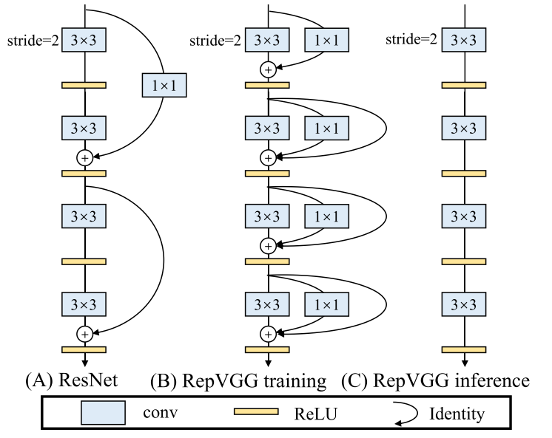
RepVGG主体结构
训练阶段——多分支
3*3Conv+1*1Conv（identity）
推理阶段——VGG式（直筒式）
3*3Conv

Slide 4
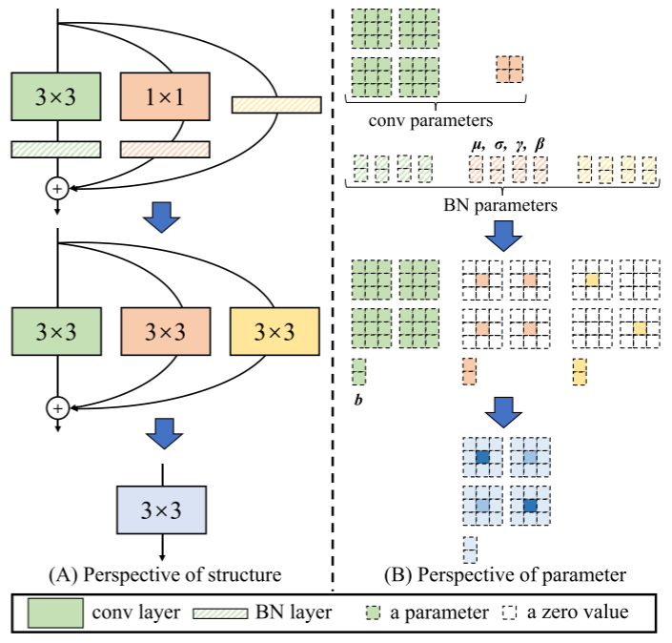
Model Re-parameterization
多分支的网络结构有利于训练，利用重参数化加速推理阶段。
重参数化主要步骤：
Conv与BN融合
1*1Conv和Identity转化为3*3Conv

Slide 5
Conv与BN融合

Slide 6
1*1卷积，Identity转化为3*3卷积
0
0
0
0
0
0
0
1
0
0
0
0
0
0
0
0
0
0
0
0
0
0
0
0
0
0
0
0
0
0
0
0
0
0
0
0
1
0
1*1卷积的转化
0
0
0
0
0
0
Identity的转化

Slide 7
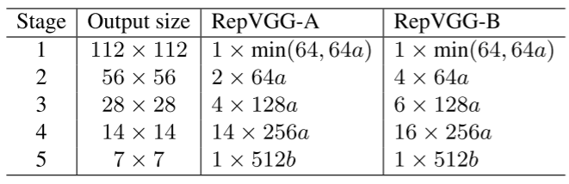
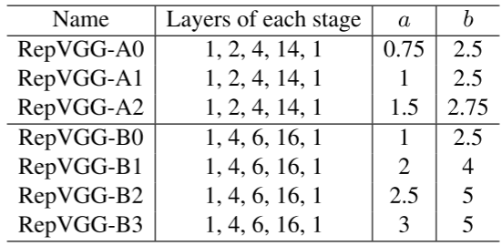
RepVGG网络结构
PS：具体代码中设置了分组卷积，A结构下：3，5，7~21 layers。B结构下：3，5，7~27 layers。

Slide 8
测试实验
数据集：
Intel Image Classification
类别：
Buildings，Forest，Glacier，Mountain，Sea，Street
数据量：
train：14K
val：3K
test：7K
选用模型：RepVGG_A1

Slide 9
实验相关设置
优化器：Adam
学习率：1e-3
epochs设置200
学习率策略：每50epochs乘以0.1
batch_size设置128
实验平台：
PyTorch 1.11.0
Python 3.8(ubuntu20.04)
Cuda 11.3
RTX A5000

Slide 10
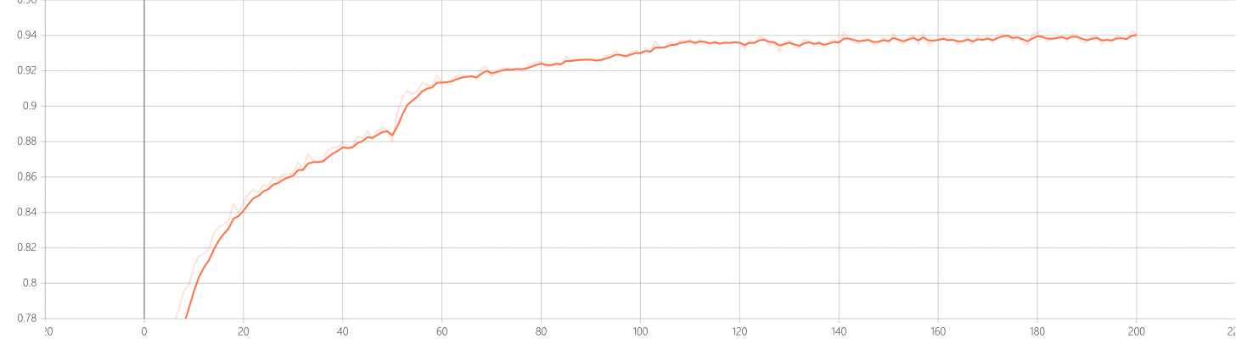
训练精度
最佳精度：0.94

Slide 11
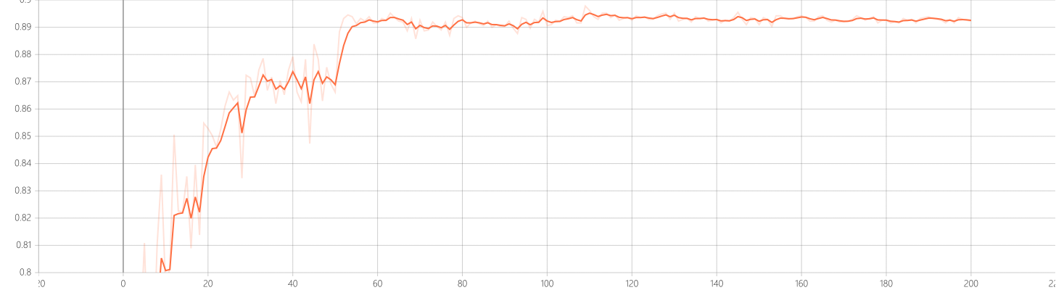
验证集上精度
最佳精度：0.89

Slide 12
推理阶段对比
总训练时间：358min 58s
推理速度对比：
推理平台：CPU（Inter i7-12700KF）
不采用重参数化：3min 49s
采用重参数化：2min 20s
训练阶段模型图
推理阶段模型图

